Slide 1
Муниципальное бюджетное образовательное учреждение
дополнительного профессионального образования (повышения квалификации)
«Учебно-методический центр г. Челябинска»
Электронный мониторинг комплексных проектов модернизации образования (КПМО)

Slide 2
Историческая справка
…
Национальная образовательная инициатива
«Наша новая школа»
Приоритетные структурные преобразования
в дополнительном и общем образовании
Национальная образовательная инициатива
«Наша новая школа»
2010 год
2011 – 2013 года
2014 год
Мониторинг модернизации региональных систем образования;
Мониторинг введения ФГОС НОО;
Мониторинг заработных плат работников образовательных учреждений;
Национальная образовательная инициатива «Наша новая школа»

Slide 3
Организация работы по заполнению мониторинговых исследований
Закон «Об образовании в РФ» №273 - ФЗ
ст. 89 п. 2.4
Проведение мониторинга - механизм управления системой
образования
ст. 97
Требования к организации мониторинга в системе образования
ст. 93 п.5.2
Данные мониторинга - основание для проведения внеплановых
проверок
Постановление Правительства РФ от 05.08.2013 г. №662
Утверждает правила осуществления мониторинга системы
образования и перечень показателей

Slide 4
Организация работы по заполнению мониторинговых исследований
Мониторинг реализации региональных отраслевых «дорожных карт» изменений, направленных на повышение эффективности образования
пункт 2 распоряжения Правительства Российской Федерации от 30 декабря 2012 г. № 2620-р
Приказ Минобрнауки России от 29 августа 2013 г. № 1011 «О реализации распоряжения Правительства Российской Федерации от 30 декабря 2012 г. № 2620-р».
Распоряжение Администрации города Челябинска от 14.06.2013 №3453 «Дорожная карта» изменений в отраслях социальной сферы, направленных на повышение эффективности образования в городе Челябинске

Slide 5
Цель осуществления мониторинга
- информационная поддержка разработки и реализации государственной политики Российской Федерации;
- непрерывный системный анализ и оценка состояния и перспектив развития образования;
- повышение результативности функционирования ОО за счет повышения качества принимаемых управленческих решений;
- выявление нарушения требований законодательства об образовании.

Slide 6
Объекты мониторинга
- общие сведения о системе образования;
- переход на новые образовательные стандарты;
- развитие системы поддержки талантливых детей;
- совершенствование педагогического корпуса;
- изменение образовательной инфраструктуры;
- сохранение и укрепление здоровья учащихся;
- развитие самостоятельности образовательных организаций.

Slide 7
kpmo.ru/
Хранилище данных более 45 000 образовательных учреждениях, за несколько лет
Не требует установки дополнительного ПО

Slide 8
Организация мониторинга
комплекс показателей, отражающий степень приближения каждого субъекта РФ к модели эффективной модернизации системы образования.
Расчетные
Образовательное
учреждение
Региональный
Муниципальный
Заполняемые

Slide 9
Этапы формирования отчетов
1 этап
Генерация таблиц в кабинеты ОУ
2 этап
Заполнение таблиц оператором ОУ
3 этап
Автоматизированные расчеты
4 этап
5 этап
Проверка достоверности данных, архивация таблиц
Заключительный расчет и публикация данных
на основе создаваемых федеральным оператором Регламентов

Slide 10
chel-edu.ru/ekonomika/kpmo

Slide 11
http://www.kpmo.ru/

Slide 12
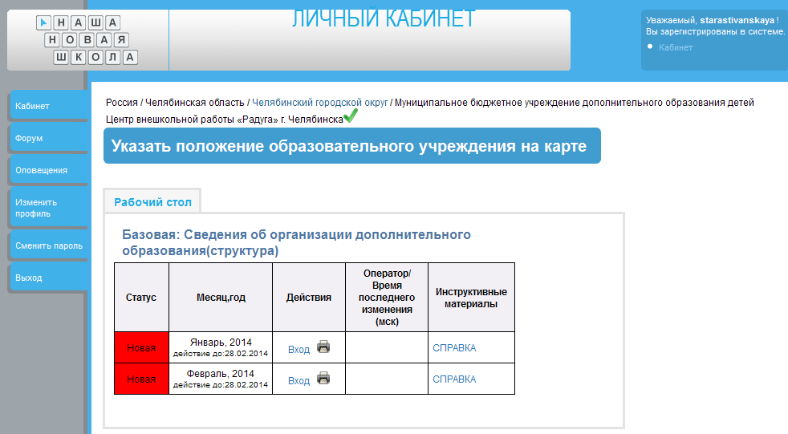

Slide 13
Главное меню
Раздел отчетов (рабочий стол; архив; аналитика по отчетам)
Внутренняя почта КПМО для связи с муниципальным и региональным оператором
Раздел для внесения изменений регистрационных данных
Раздел для смены пароля
Раздел для корректного завершения работы в системе

Slide 14
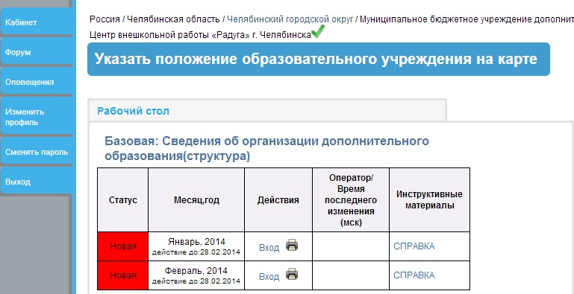
Кабинет

Slide 15
Редактирование таблицы

Slide 16
Интерфейс таблиц
КОНТЕКСТНОЕ МЕНЮ
ЧЕКБОКСЫ
ПОЛЯ ВВОДА

Slide 17
Сохранение изменений

Slide 18
Аналитика по отчетам
4
1
2
3

Slide 19
Архив

Slide 20
Изменить профиль

Slide 21
Оповещения

Slide 22
Типичные ошибки
Не своевременное внесение данных
Нарушение правил заполнения отчетов (денежные суммы, даты, гиперссылки, неверные реквизиты документов)
Сведения за один и тот же отчетный период в разных таблицах отличаются друг от друга
Вносимые данные не всегда соответствуют действительности

Slide 23
Основные задачи на февраль
Заполнить сгенерированные таблицы до 25 февраля:
Базовая: Сведения об организации дополнительного образования(структура)
Отредактировать регистрационные данные
Указать положение образовательного учреждения на карте

Slide 24
Кабинет муниципального оператора

